Slide 1
স্বা
গ
ত
ম

Slide 2
পরিচিতি
মোঃ জিয়াউর রহমান
-সিনিয়র সহকারী শিক্ষক
কালাপাহাড়িয়া ইউনিয়ন উচ্চ বিদ্যালয়,
আড়াইহাজার , নারায়ণগঞ্জ।
শ্রেণিঃ দশম, বিষয়ঃ বিজ্ঞান, অধ্যায়ঃ দশম।
মোবাইলঃ ০১৮১৩-০৩৭৪১১
ইমেইলঃ ziaur192@gmail.com

Slide 3
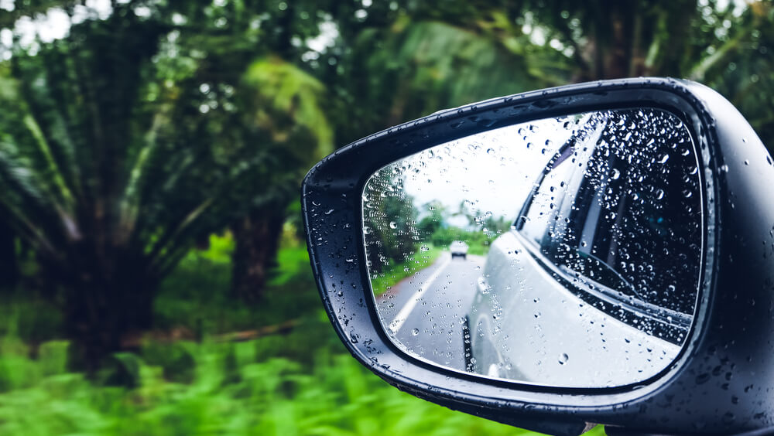
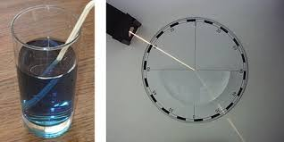
চিত্রগুলো ভালো করে লক্ষ করো…
চিত্রগুলোতে আমরা লক্ষ করলে দেখতে পাই যে, একজন বই পড়ছে। আরেকটি চিত্রে দেখা যাচ্ছে যে, একটি গাড়ির আয়না/দর্পণ এবং অপরটিতে আলোর দিক পরিবর্তনের ঘটনা ঘটছে।
এই বিষয়গুলো নিয়ে আজ আমরা আলোচনা করবো।

Slide 4
আজকের পাঠ
দেখতে হলে আলো চাই

Slide 5
এ পাঠ শেষে আমরা
দর্পণের ব্যবহার ব্যাখ্যা করতে পারবো।
আলোর প্রতিসরণ ব্যাখ্যা করতে পারবো।
দৃষ্টি কার্যক্রমে চোখের ক্রিয়া ব্যাখ্যা করতে পারবো ।

Slide 6
দর্পণের ব্যবহার
আমরা দৈনন্দিন রূপচর্চার কাজে বা চেহারা দেখার কাজে দর্পণ ব্যবহার করে থাকি। এছাড়াও বিভিন্নরকম গুরুত্বপূর্ণ কাজে দর্পণের ব্যবহার করে থাকি।
যেমনঃ নিরাপদ ড্রাইভিং এর ক্ষেত্রে , পাহাড়ের আঁকাবাকা রাস্তায় ইত্যাদি।

Slide 7
দর্পণের ব্যবহার
আমরা দৈনন্দিন বিভিন্নরকম কাজে দর্পণের ব্যবহার করি। যেমনঃ নিরাপদে গাড়ি চালানোর ক্ষেত্রে, গাড়িতে ৩টি আয়না বা দর্পণ ব্যবহার করা হয়। ২ সাইডে ২টি সাইড ভিউ মিরর(আয়না) এবং মাঝখানে একটি রিয়ার ভিউ মিরর নামে দর্পণ বা আয়না থাকে।
এই দর্পণগুলো বা আয়নাগুলো ব্যবহার করে ড্রাইভার নিরাপদে ড্রাইভিং করতে পারে।

Slide 8
দর্পণের ব্যবহার
পাহাড়ের আঁকাবাঁকা রাস্তায় নিরাপদ ড্রাইভিং এর জন্য দর্পণ গুরুত্বপূর্ণ ভুমিকা পালন করে। বিশেষ করে যেখানে ৯০˙ বাক সেখানে অন্যপাশ থেকে কোন গাড়ি আসছে কি না তা দেখার জন্য দর্পণ ব্যবহার করা হয় ।
লক্ষ করলে দেখা যাবে যে, এইসব গাড়ির আয়না ও রাস্তার আয়নাগুলো সাধারণ কোনো আয়না নয় এগুলো গোলীয় দর্পণ । এগুলোর প্রান্তদেশ নিচু এবং মাঝখানের অংশ উচু।

Slide 9
আলোর প্রতিসরণ
P
আলোকরশ্মি M থেকে শুরু করে O বিন্দুতে পড়েছে MO আপতিত রশ্মি এবং O বিন্দু হলো আপতন বিন্দু। O বিন্দুর ভেতর দিয়ে PQ লম্ব আঁকা হয়েছে। প্রথম মাধ্যম বাতাস এবং দ্বিতীয় মাধ্যমটি পানি হওয়ায় এবং পানির ঘনত্ব বাতাসের চেয়ে বেশি হওয়ায় আলোকরশ্মি সোজা OR পথে না গিয়ে OQ এর দিকে সরে এসে ON বরাবর যাবে। এখানে ON প্রতিসরিত রশ্মি।
MOP হলো আপতন কোণ এবং NOQ প্রতিসরণ কোণ।
আলো যখন একটি স্বচ্ছ মাধ্যম হতে অন্য একটি স্বচ্ছ মাধ্যমে লম্বভাবে আপতিত না হয়ে বাকাভাবে আপতিত হয়, তখন মাধ্যম ২টির বিভেদতলে এর গতিপথ পাল্টে যায় আর এই দিক পাল্টে যাওয়ার ঘটনাকে আলোর প্রতিসরণ বলে। উদাহরণস্বরূপ চিত্রটিঃ
M
o
বায়ূ মাধ্যম
A
B
পানি মাধ্যম
R
N
Q

Slide 10
চোখের ক্রিয়া
যখনই আমাদের সামনে কোনো বস্তু থাকে , তখনই ঐ বস্তু থেকে আলোকরশ্মি আমাদের চোখের লেন্স এ পড়ে এবং চোখের রেটিনার উপর উল্টো প্রতিবিম্ব তৈরি করে। তখন স্নায়ূর সাথে সংযুক্ত ক্ষুদ্র ক্ষুদ্র রড ও কোণ কোষগুলো আলোকরশ্মিকে গ্রহণ করে তরিৎ শক্তিতে রূপান্তর করে মস্তিষ্কে পাঠায়।
মস্তিষ্ক উল্টো প্রতিবিম্বকে সোজা করে নেয় বলে আমরা বস্তুটি যেমন আছে তেমনই দেখতে পাই।

Slide 11
দলগত কাজ
চোখের ক্রিয়া পোস্টারে উপস্থাপন করো ।

Slide 12
বাড়ির কাজ
নিরাপদ ড্রাইভিং এর জন্য দর্পণের প্রয়োজনীয়তা ব্যাখ্যা করে খাতায় লিখে
নিয়ে আসবে।

Slide 13
সবাইকে ধন্যবাদ জানিয়ে আজকের পাঠের সমাপ্তি ঘোষণা করা হলো।

